Slide 1
Курс: Створення AI додатків з використанням Python
Основи статистики
для аналізу даних
Python
pandas
Statistics
NumPy

Slide 2
Що вже вивчили
✓
→
?
Минулого разу
Сьогодні
Головне питання
Відкривали таблицю в pandas, робили первинний технічний огляд: head(), info(), shape, columns
Вчимося читати числовий зміст таблиці та описову статистику
Як кількома способами описати колонку і не зробити хибний висновок?

Slide 3
Навіщо статистика в Data Science
🔍
Описати дані без перегляду кожного рядка
1000 рядків — не переглянеш вручну
⚠️
Знайти проблеми до побудови моделі
Викиди, пропуски, неправильні типи
✅
Перевірити припущення алгоритмів
Лінійна регресія вимагає нормальності залишків
💡
Зрозуміти зв'язки між змінними
Кореляція допомагає вибрати ознаки
📊
Комунікувати знахідки бізнесу
«Середня зарплата у вибірці — 55 тис.»

Slide 4
Випадкова величина як колонка DataFrame
Кожна числова колонка — це вибірка з деякого розподілу. Ми аналізуємо цю вибірку, щоб зробити висновки.
import pandas as pd
import numpy as np
df = pd.read_csv('titanic.csv')
# Колонка age — це вибірка
ages = df['age']
# describe() — перший статистичний огляд
print(ages.describe())
# count, mean, std, min, 25%, 50%, 75%, max
Виведення describe():
count
714.000
mean
29.699
std
14.526
min
0.420
25%
20.125
50%
28.000
75%
38.000
max
80.000

Slide 5
Середнє: ідея, код, обмеження
Формула:
⚠️ Обмеження середнього
x̄ = (x₁ + x₂ + ... + xₙ) / n
Чутливе до викидів (outliers)
Один великий 500 000 «тягне» середнє вгору і воно вже не відображає типовий рівень
# Середнє значення
mean_age = df['age'].mean()
print(f'Середній вік: {mean_age:.1f}') # 29.7
# Аналог через numpy
np.mean(df['age'].dropna())
# Для групи
df.groupby('sex')['age'].mean()
Не підходить для категорій
Середня 'стать' — безглузда. Середня 'оцінка' — сумнівна
Складні розподіли
При бімодальному розподілі середнє може бути там, де взагалі немає спостережень
💡 Середнє завжди треба перевіряти медіаною

Slide 6
Медіана: типове значення при викидах
Медіана — значення, яке ділить вибірку навпіл після сортування. 50% спостережень — нижче, 50% — вище.
28
30
35
40
42
45
500,000
↑ медіана = 40
median_age = df['age'].median()
print(f'Медіана: {median_age}') # 28.0
# Порівняння
mean_v = df['age'].mean() # 29.7
median_v = df['age'].median() # 28.0
diff = abs(mean_v - median_v)
print(f'Різниця: {diff:.1f}') # 1.7 — ок
Коли медіана краща?
✓ Є викиди (нерухомість, зарплати, транзакції)
✓ Сильно скошений розподіл (доходи населення)
✓ Є пропуски — медіана стійкіша
✓ Ранговий аналіз, рейтинги
✗ Нормальний розподіл без викидів — середнє ефективніше

Slide 7
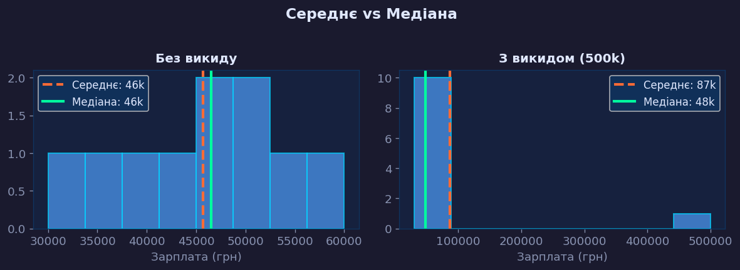
Середнє проти медіани: що відбувається при викиді
Один запис 500 000 грн. — і середнє зростає з 44k до 90k. Медіана змінилась мінімально.

Slide 8
Мода: найчастіше значення
# Мода числової колонки
mode_pclass = df['pclass'].mode()[0]
print(f'Найчастіший клас: {mode_pclass}') # 3
# Мода категоріальної колонки
mode_embark = df['embarked'].mode()[0]
print(f'Порт: {mode_embark}') # S
# Підрахунок частот
df['pclass'].value_counts()
# 3 491
# 1 216
# 2 184
Коли використовувати моду?
Категоріальні дані
Стать, країна, тип продукту — мода показує домінуючу групу
Заповнення пропусків
df['embarked'].fillna(mode_embark) — популярний спосіб
Бімодальні розподіли
Дві моди — сигнал про дві різні групи в даних!

Slide 9
Мінімум, максимум, range і перші підозри
0.42
80.00
79.58
18.00
Мінімум
Максимум
Range
IQR
col = df['age']
print(col.min()) # 0.42 — немовля
print(col.max()) # 80.0
print(col.max() - col.min()) # 79.58
# IQR – interquartile range
print(col.quantile(0.75) – col.quantile(0.25))
# Підозрілі значення
print(df[col < 1]) # 5 записів — немовлята?
print(df[col > 75]) # 2 записи — реально?
🔎 На що звертати увагу
⚑ Min < 0 — якщо очікуємо позитивні (вік, ціна)
⚑ Max дуже великий — можливий викид або помилка
⚑ Range >> IQR — є «хвіст» розподілу
⚑ Min == Max — колонка константна (непотрібна)

Slide 10
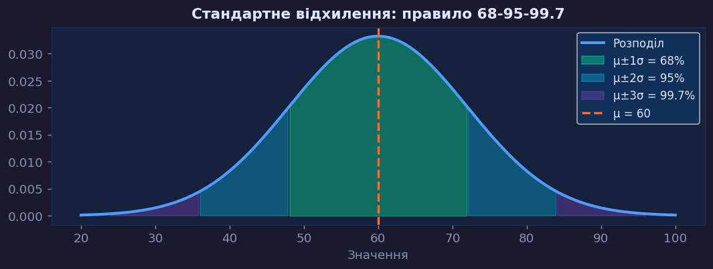
Дисперсія і стандартне відхилення
Дисперсія (var):
σ² = Σ(xᵢ − x̄ )² / n
Стд. відхилення (std):
σ = √σ² = √var
Інтерпретація std=14.5:
Середній відступ від середнього 29.7 складає ~14.5 років → вікова группа дуже різноманітна
col.var() # 211.02
col.std() # 14.53
# std — в одних одиницях з x
# var — в квадратних одиницях
# Правило 68-95-99.7:
# μ±1σ ~ 68% даних
# μ±2σ ~ 95% даних
# μ±3σ ~ 99.7% даних

Slide 11
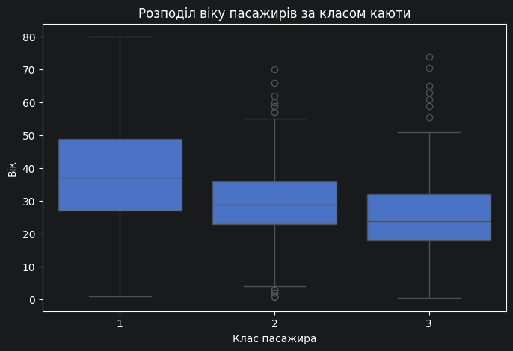
Квартилі, percentiles і boxplot
# Квартилі вручну
q1 = df['age'].quantile(0.25) # 20.1
q3 = df['age'].quantile(0.75) # 38.0
iqr = q3 - q1 # 17.9
# Boxplot через pandas
df.boxplot(column='age',
by='pclass')
Boxplot = Q1 + медіана + Q3 + вуса (±1.5·IQR) + викиди

Slide 12
Викиди: помилка чи важливий сигнал?
❌ Помилки даних
✅ Реальні аномалії
• Вік = -5 або 999 (помилка введення)
• Шахрайська транзакція (fraud detection)
• Ціна = 0 (відсутнє значення замасковане нулем)
• Унікальний клієнт з великим чеком
• Зарплата = 9999999 (помилка в скрипті)
• Несправне обладнання (IoT anomaly)
• Дата народження у майбутньому
• Хворий пацієнт з критичними показниками
→ Виправити або видалити
→ Зберегти і дослідити!
IQR-правило: викид якщо x < Q1 − 1.5·IQR або x > Q3 + 1.5·IQR

Slide 13
Розподіл і гістограма
import matplotlib.pyplot as plt
df['age'].hist(bins=20,
color='#4f9cf9',
edgecolor='white')
plt.title('Розподіл віку')
plt.xlabel('Вік')
plt.ylabel('Кількість пасажирів')
plt.show()
# Або через pandas + seaborn
import seaborn as sns
sns.histplot(df['age'], kde=True)
Що розкаже гістограма
Симетричність
Рівноважний vs скошений (skewed) розподіл
Пік / мода
Де більшість значень? Є кілька піків?
Хвіст
Хвіст праворуч = позитивна скошеність
Прогалини
Порожні bin-и можуть бути помилками або природними межами

Slide 14
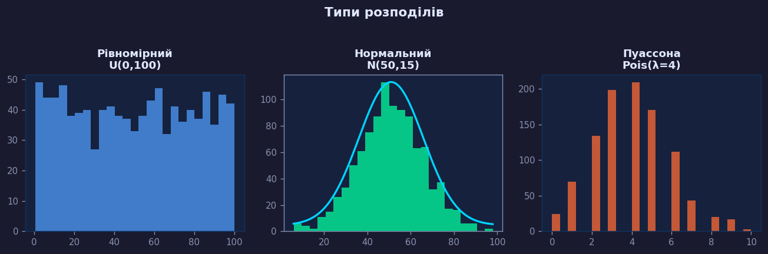
Рівномірний, нормальний і Пуассона: порівняння
Рівномірний
Нормальний
Пуассона
Кидання кубика, номери лотереї, random.random()
Зріст, вага, похибки вимірювань — основа класичної статистики
Кількість замовлень/годину, кліки по рекламі, кількість помилок
💡 Знати тип розподілу важливо при виборі статистичного тесту або моделі ML

Slide 15
Коваріація: напрям спільної зміни
cov(X,Y) = Σ(xᵢ − x̄ )(yᵢ − ȳ) / (n − 1)
# Матриця коваріацій
cov_matrix = df[['age','fare']].cov()
print(cov_matrix)
# Одна пара
cov_val = df['age'].cov(df['fare'])
print(f'cov(age,fare) = {cov_val:.2f}')
Проблема коваріації
cov > 0 —
X ↑ → Y ↑ (позитивний зв'язок)
cov < 0 —
X ↑ → Y ↓ (негативний зв'язок)
cov = 0 —
Лінійного зв'язку немає
Проблема! —
Розмір cov залежить від одиниць. Порівняти cov(age,fare) і cov(height_cm,weight) неможливо
→ Рішення: нормалізувати коваріацію = кореляція Пірсона

Slide 16
Кореляція: шкала від −1 до +1
Сильна негат.
Помірна негат.
Слабка
Слабка
Помірна позит.
Сильна позит.
-1.0
-0.7
-0.3
0
+0.3
+0.7
+1.0
# Кореляція Пірсона (лінійний зв'язок)
r = df['age'].corr(df['fare'])
print(f'r = {r:.3f}') # 0.096
# Матриця кореляцій
corr_matrix = df[nums].corr()
# Спірмена (монотонний, без норм.)
r_s = df['age'].corr(df['fare'],
method='spearman')
Правило інтерпретації |r|
< 0.3
— Слабкий зв'язок (або його немає)
0.3–0.5
— Помірний
0.5–0.7
— Середній
> 0.7
— Сильний зв'язок
1.0
— Ідеальна лінійна залежність

Slide 17
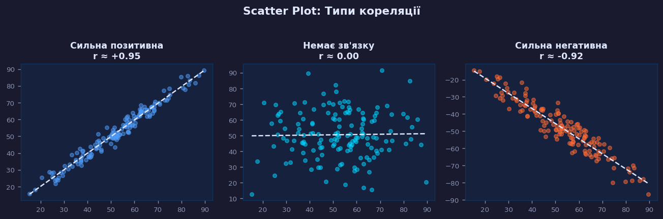
Scatter plot і heatmap як візуальна перевірка кореляції

Slide 18
Кореляція не означає причинність
⚠️ r = 0.95 ≠ X спричиняє Y
"Продажі морозива" ↔ "Кількість потоплень"
→ Прихована змінна: жара/літо
"Кількість фільмів Ніколаса Кейджа" ↔ "Смерті від падіння у басейн"
→ Spurious correlation (псевдокореляція)
"Кількість пожарників на місці" ↔ "Збитки від пожежі"
→ Зворотна причинність: більша пожежа → більше пожарників
Кореляція — це стартова точка розслідування, а не відповідь

Slide 19
Практичний чекліст статистичного огляду в pandas
1
Завантажити і подивитись
df.shape, df.dtypes, df.head()
2
Пропуски
df.isnull().sum(), df.isnull().mean()
3
Описова статистика
df.describe()
4
Розподіл числових колонок
df[col].hist(bins=30), sns.histplot()
5
Викиди (IQR rule)
q1,q3 = df[col].quantile([.25,.75]); iqr=q3-q1
6
Кореляційна матриця
sns.heatmap(df.corr(), annot=True)
7
Категоріальні колонки
df[cat_col].value_counts(normalize=True)

Slide 20
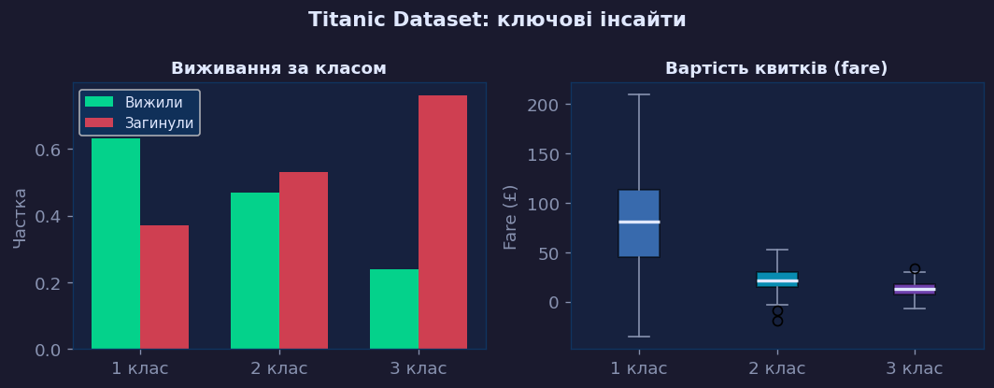
Приклад інтерпретації на Titanic dataset
Ключові висновки
1 клас: 63% виживань проти 24% у 3-му → сильна кореляція класу і виживання
Fare в 1-му класі — сильний викид вгору (VIP пасажири)
pclass і fare: r ≈ −0.55 → сильна негативна кореляція
Вік і виживання: r ≈ −0.08 (слабкий зв'язок)
# Повний аналіз за чеклістом
df = pd.read_csv('titanic.csv')
print(df.describe())
print(df.isnull().sum())
# Кореляція з target
nums = ['survived','pclass','age','sibsp','parch','fare']
df[nums].corr()['survived'].sort_values(ascending=False)
pclass: −0.34 | fare: +0.26 | age: −0.08 | sibsp: −0.04
→ Клас квитка — найсильніший предиктор

Slide 21
Підсумок заняття
Що розглянули сьогодні
📐
Розраховувати mean, median, mode, std, quantile в pandas
🔗
Будувати кореляційну матрицю і heatmap
📦
Читати boxplot і знаходити викиди за IQR-правилом
⚠️
Пам'ятати: кореляція ≠ причинність
📈
Аналізувати гістограму і визначати тип розподілу
✅
Проходити статистичний чекліст перед побудовою моделі
Наступне заняття: Matplotlib та Seaborn — повна візуалізація даних →

